Slide 1

算法基础第二次习题课
2024.01.04

Slide 2
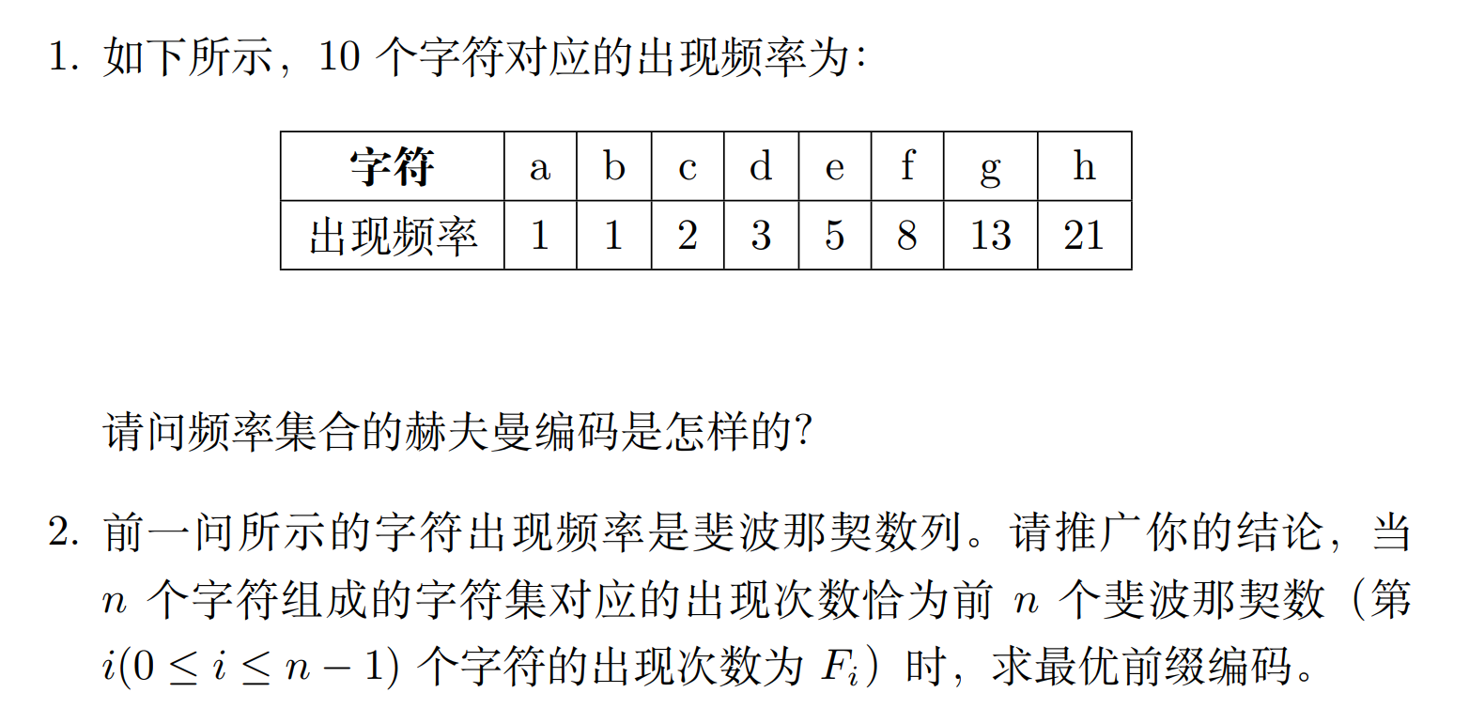
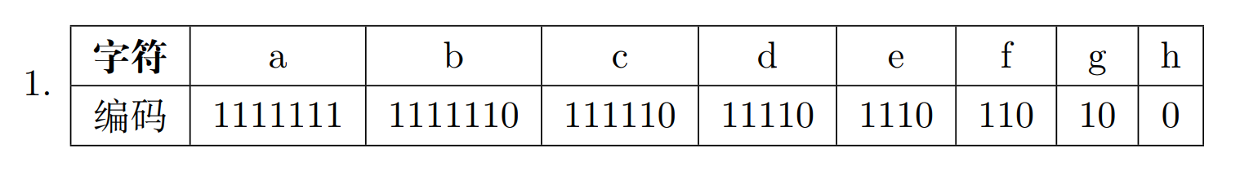
Hw6-Q1-1

Slide 3
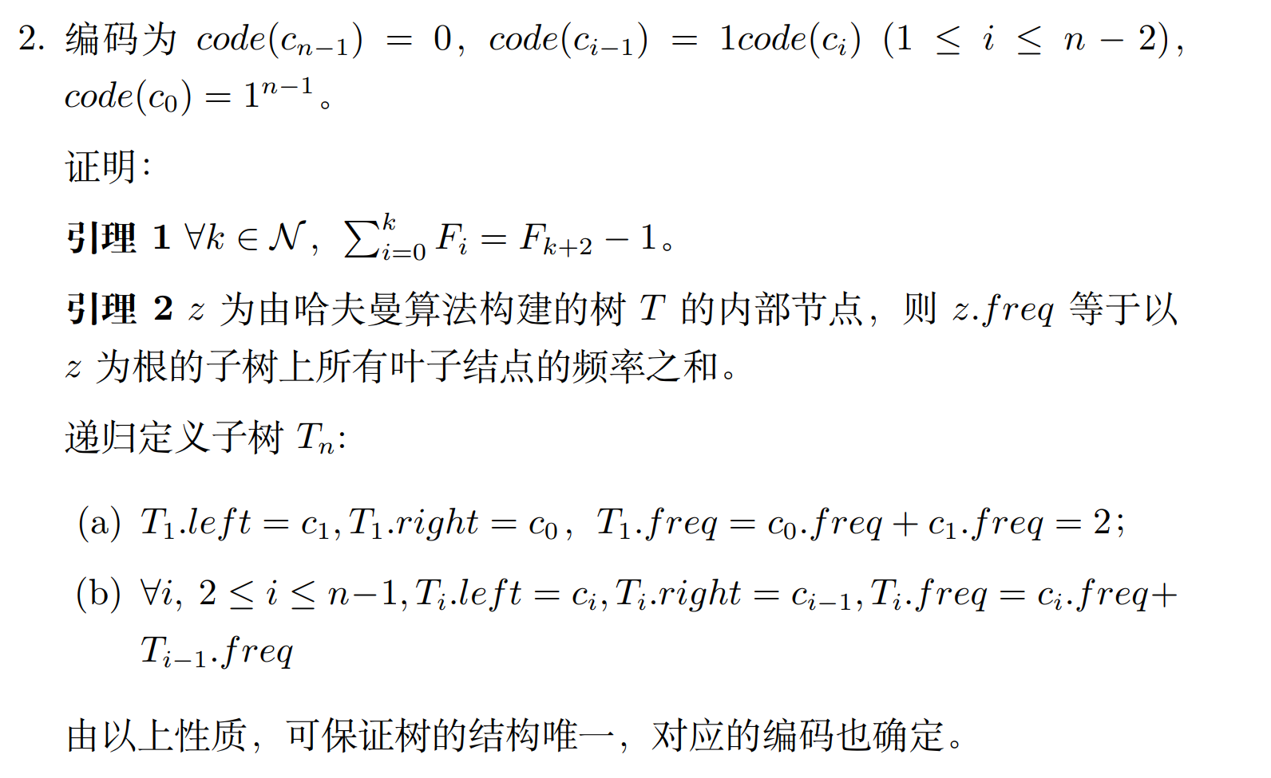
Hw6-Q1-2

Slide 4
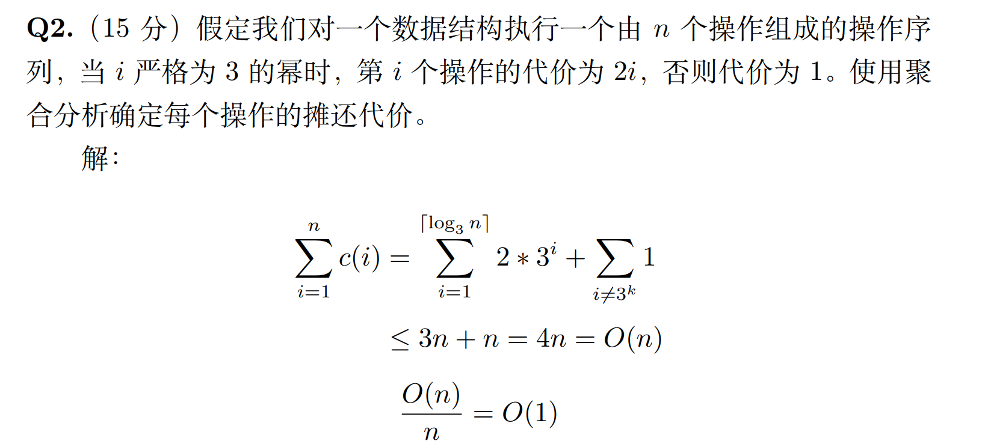
Hw6-Q2

Slide 5
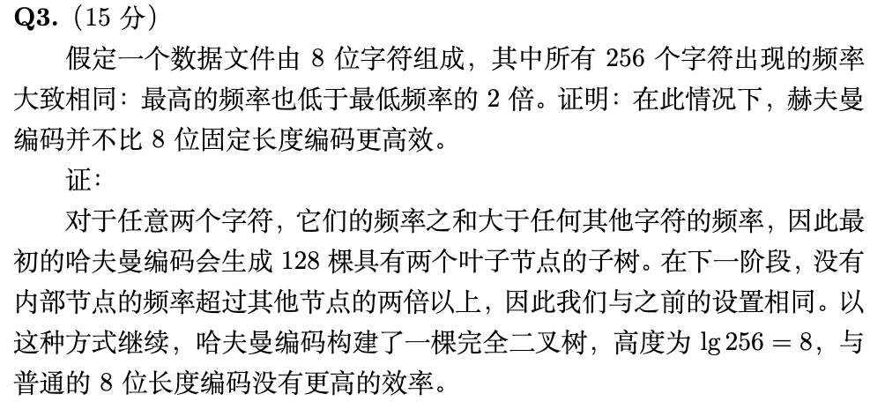
Hw6-Q3

Slide 6
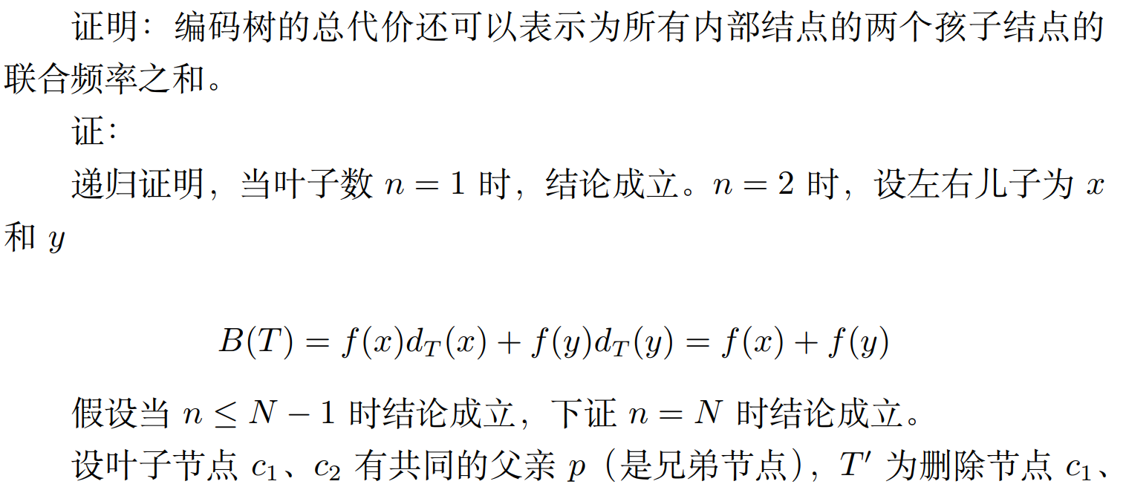
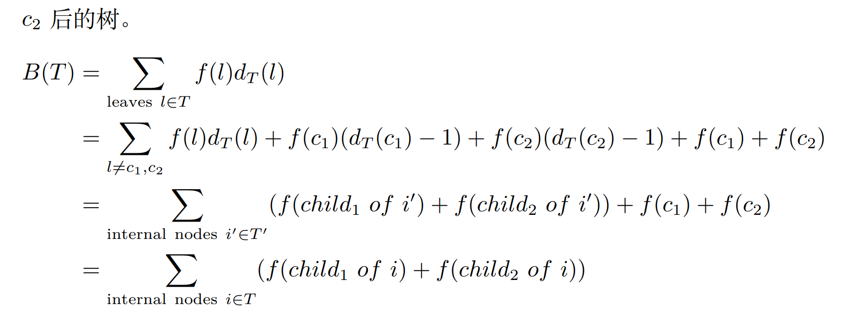
Hw6-Q4

Slide 7
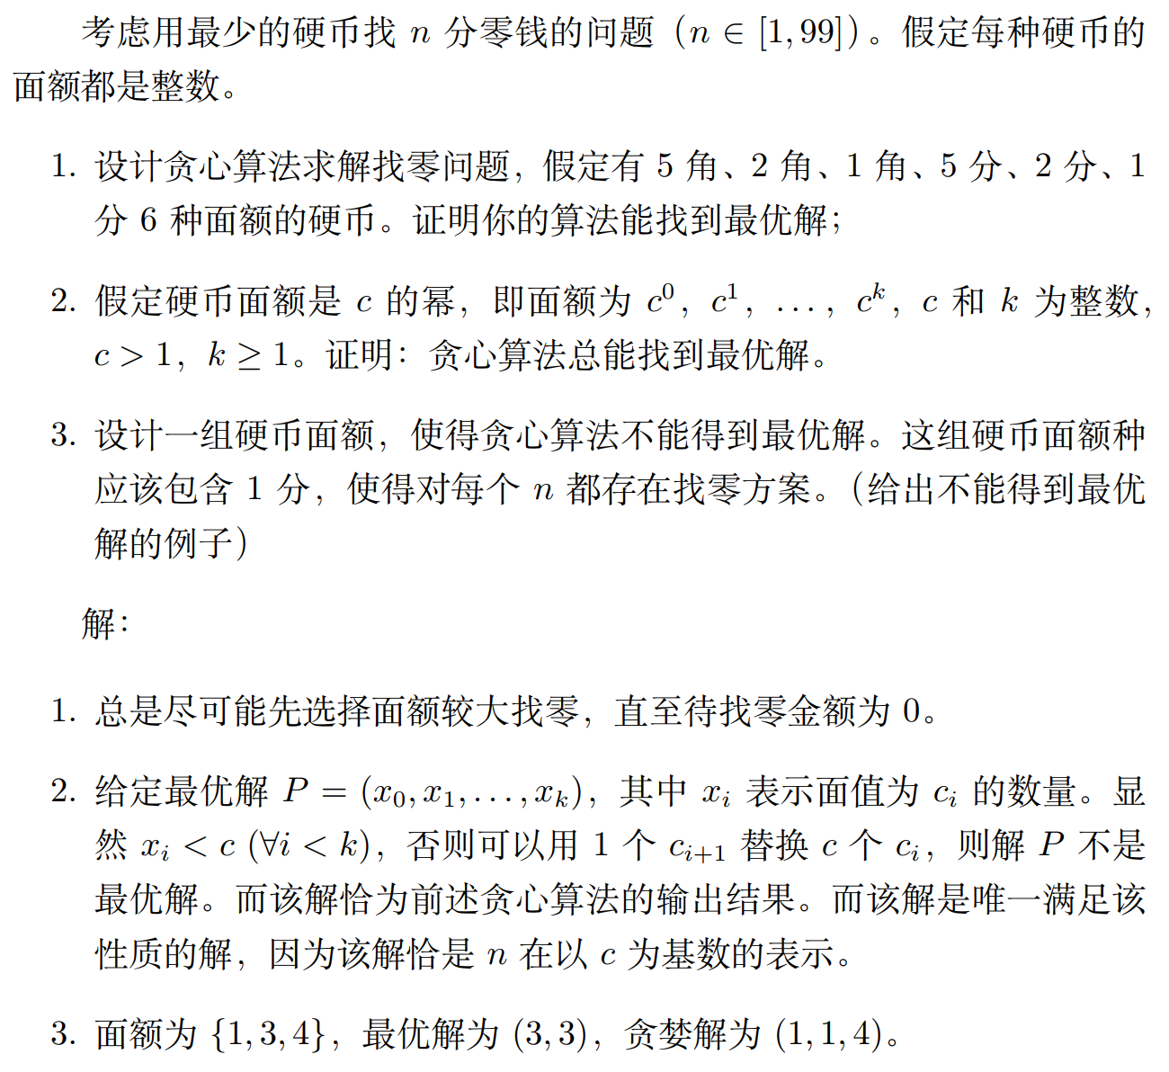
Hw6-Q5

Slide 8
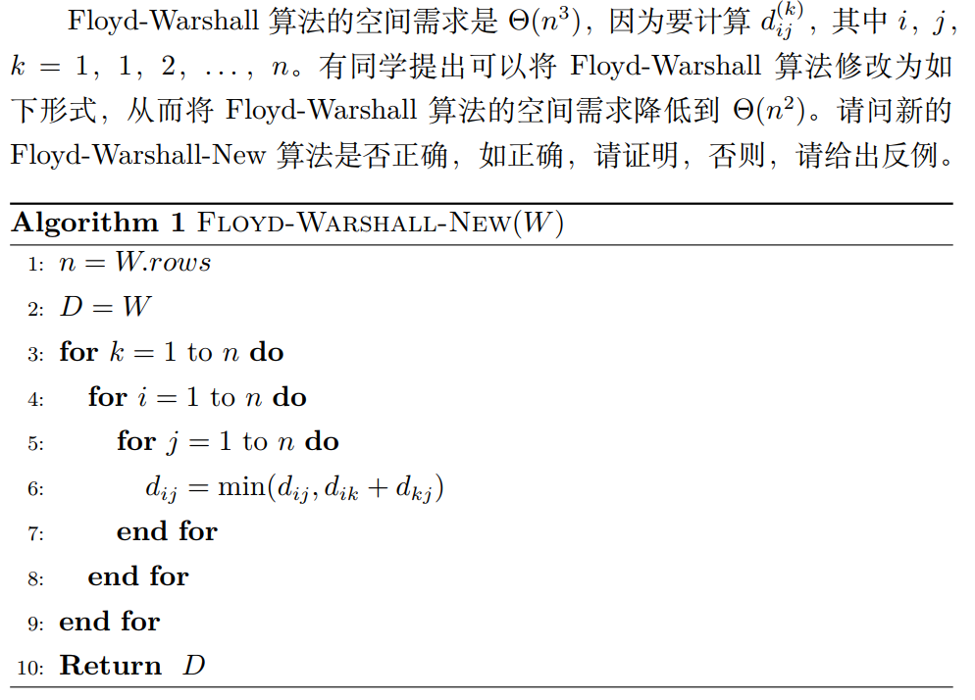
Hw9-Q1

Slide 9
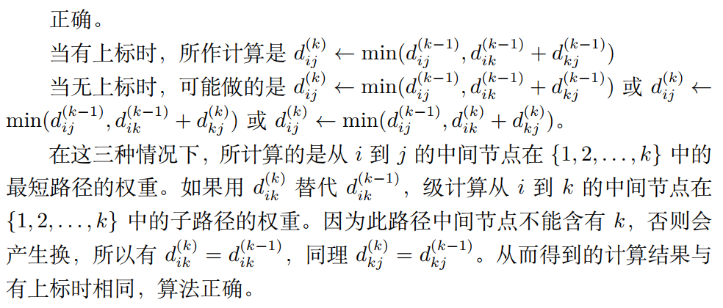
Hw9-Q1

Slide 10
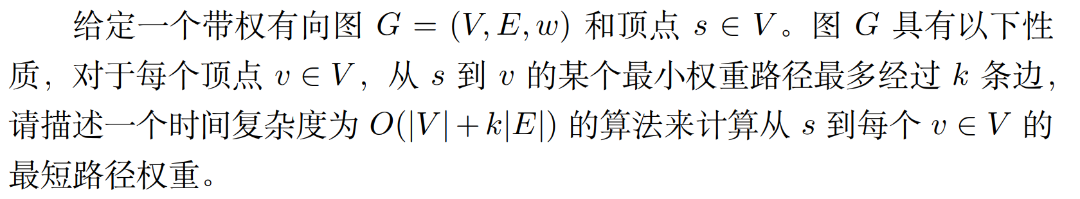
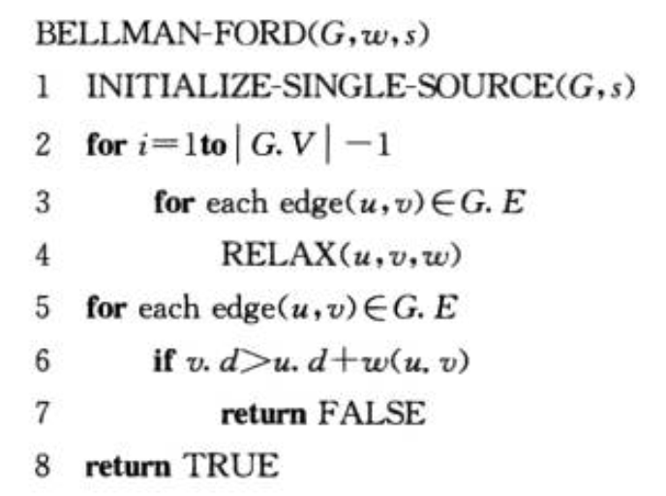
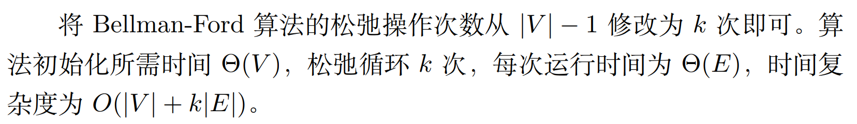
Hw9-Q2

Slide 11
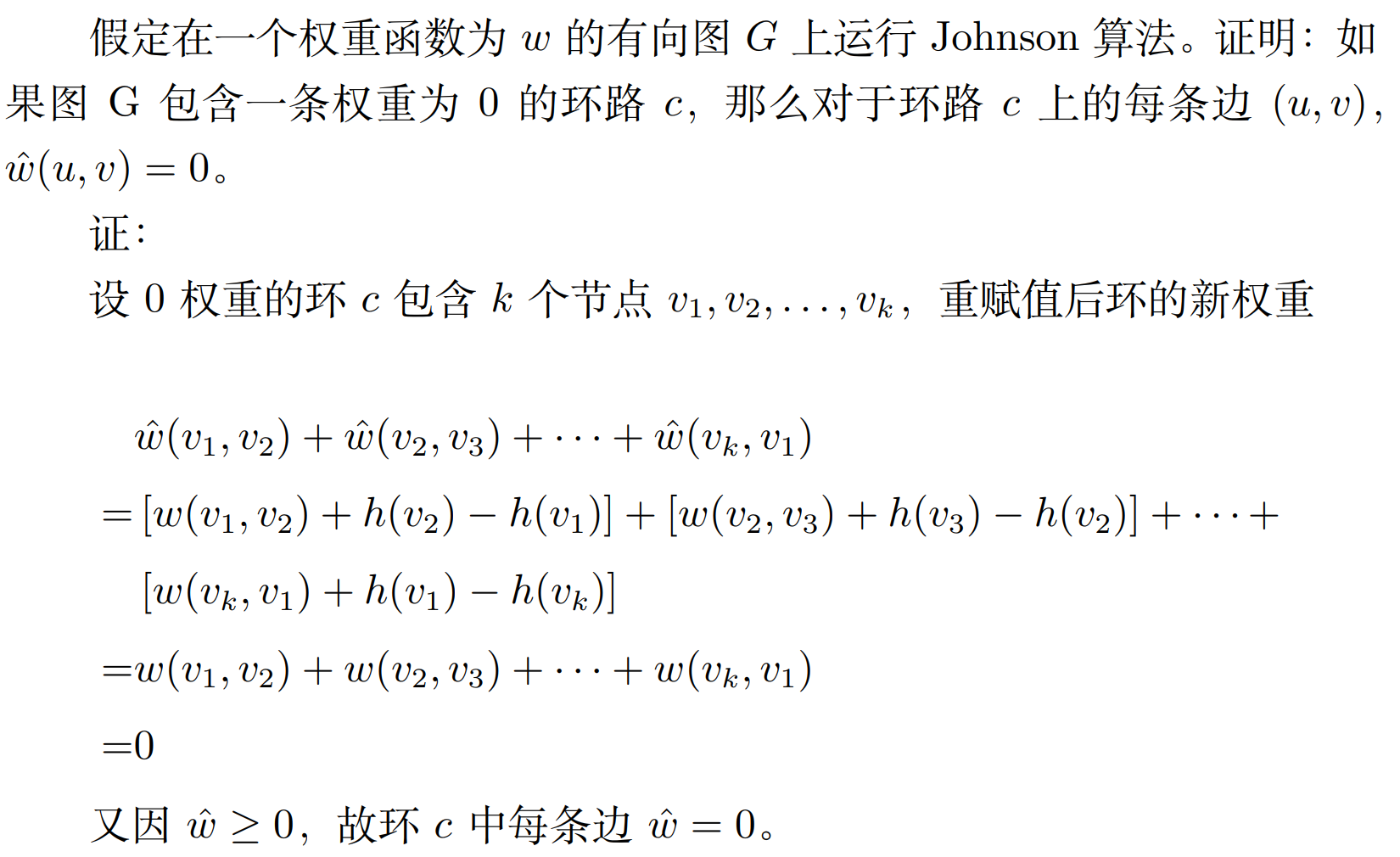
Hw9-Q3

Slide 12
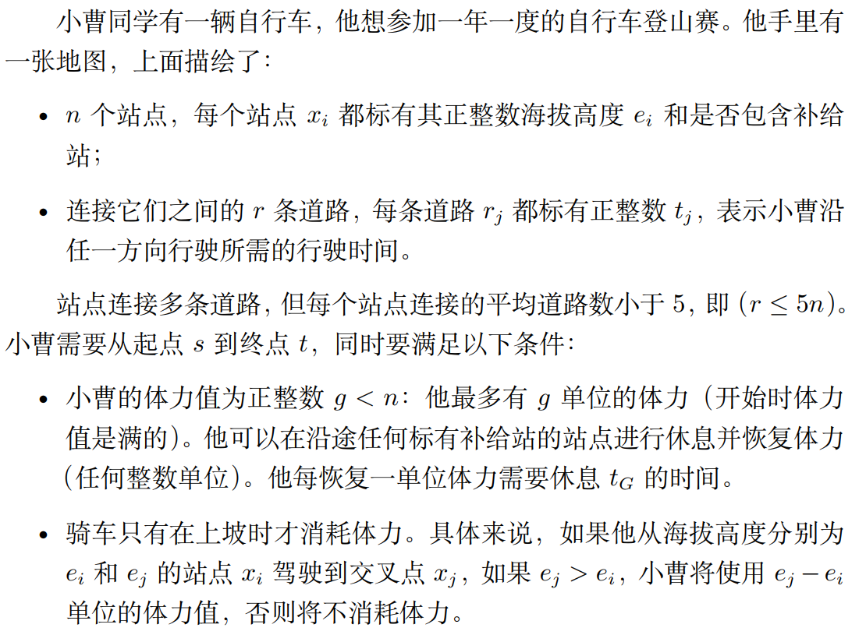
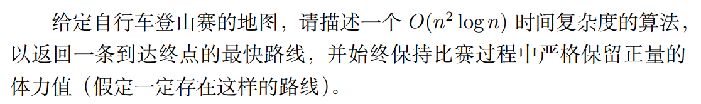
Hw9-Q4

Slide 13
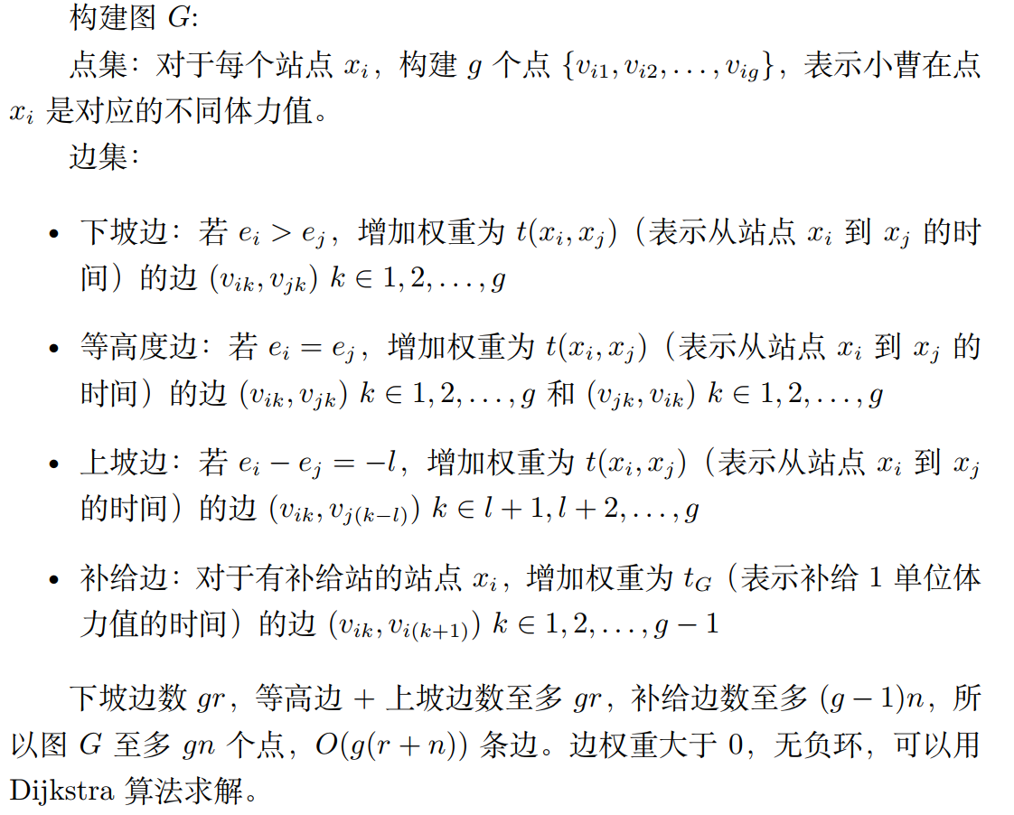
Hw9-Q4

Slide 14
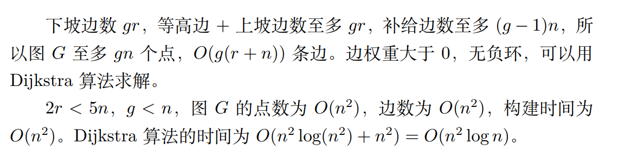
Hw9-Q4

Slide 15
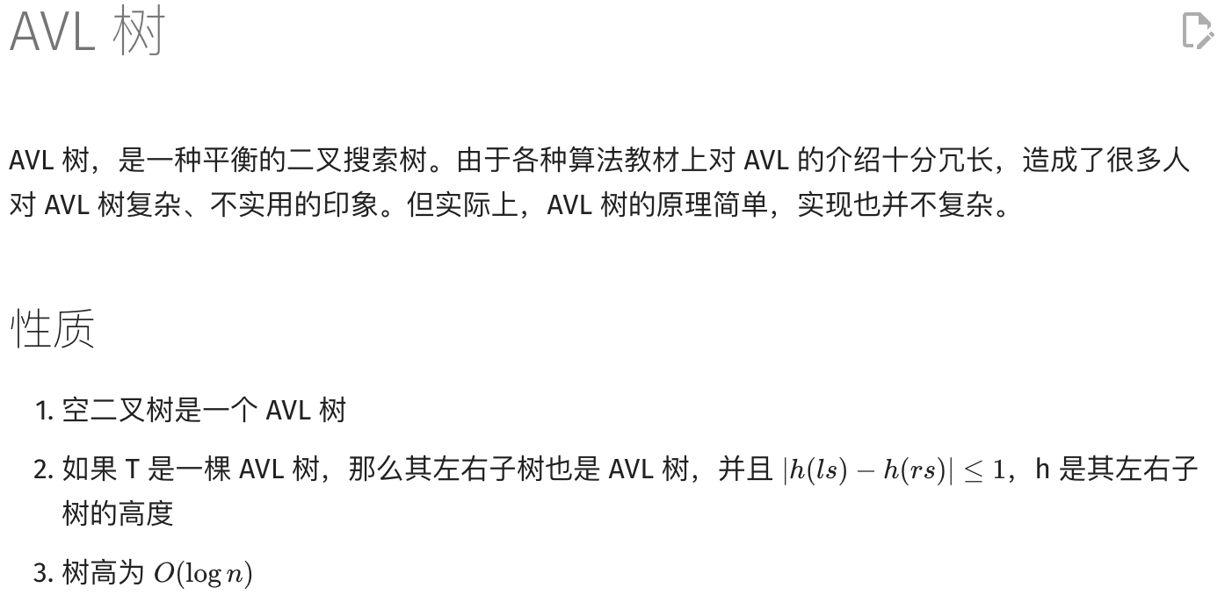
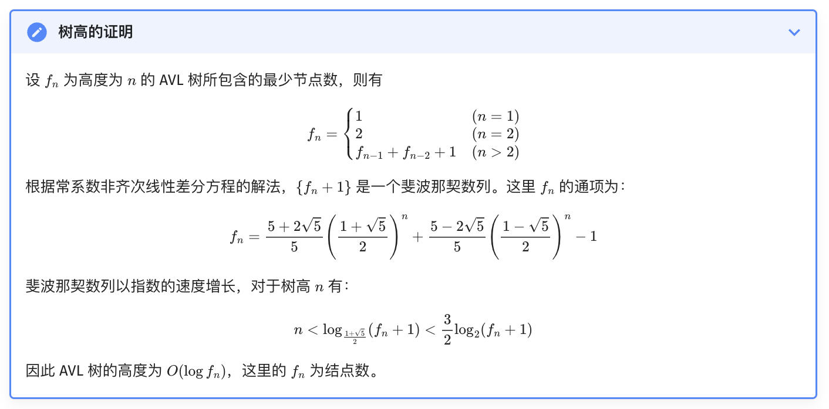
期中综合2

Slide 16
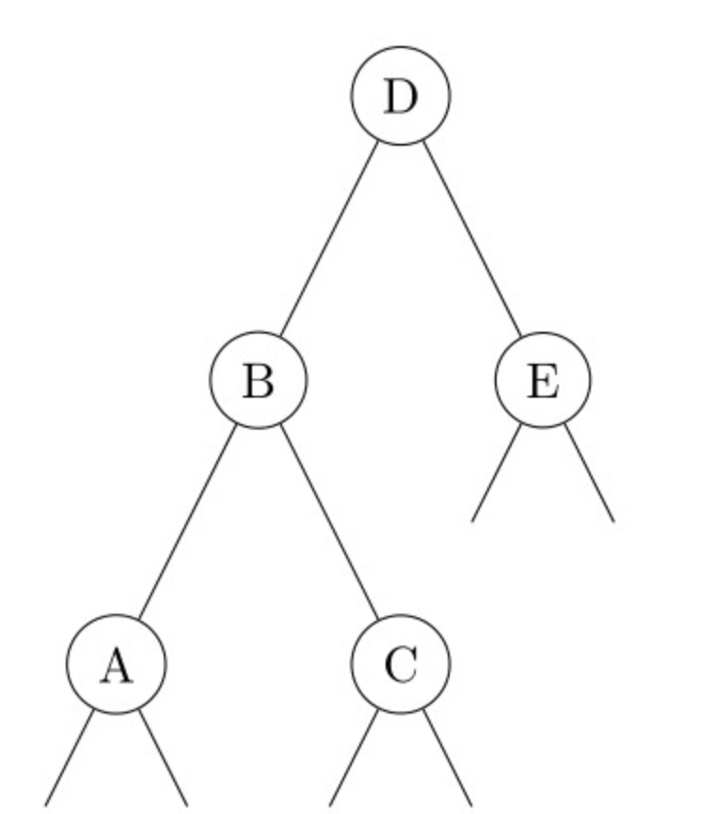
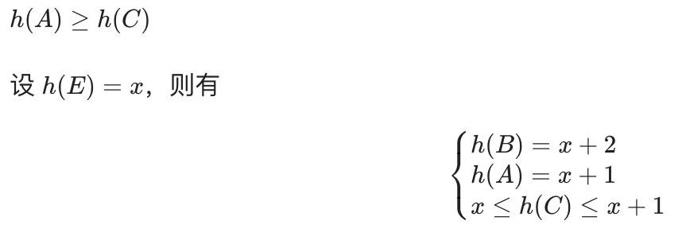
期中综合2

Slide 17
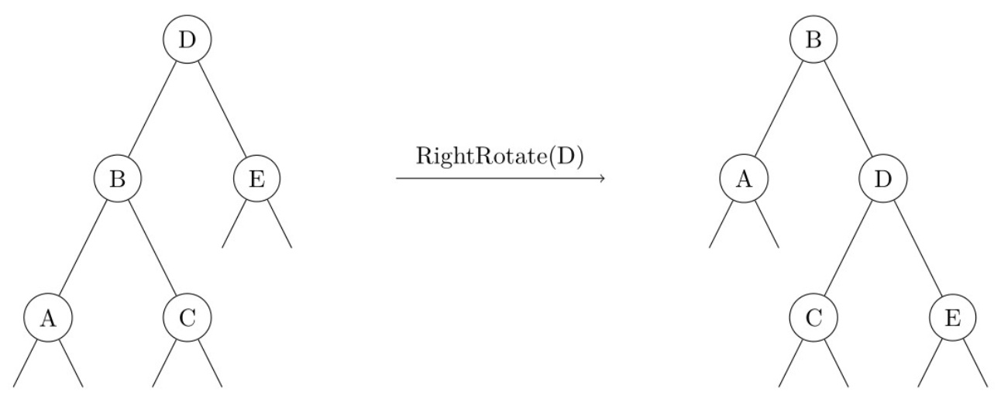
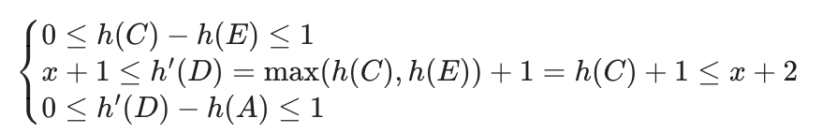
期中综合2

Slide 18
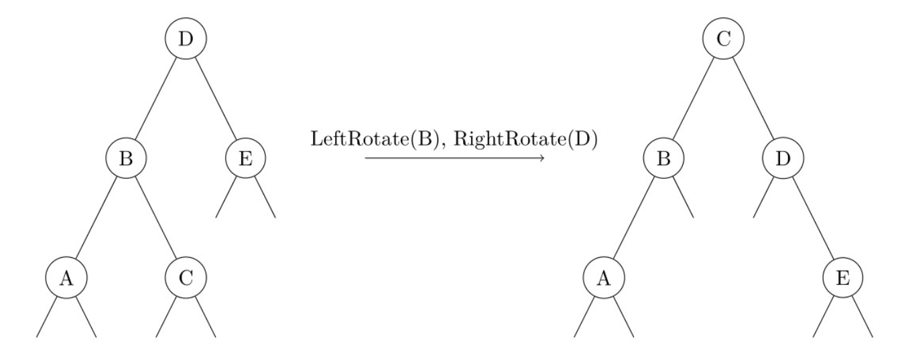
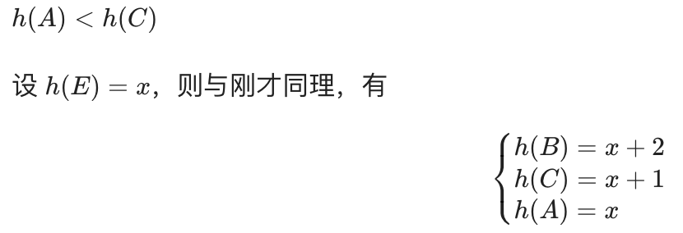
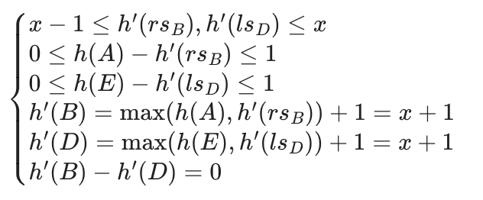
期中综合2

Slide 19
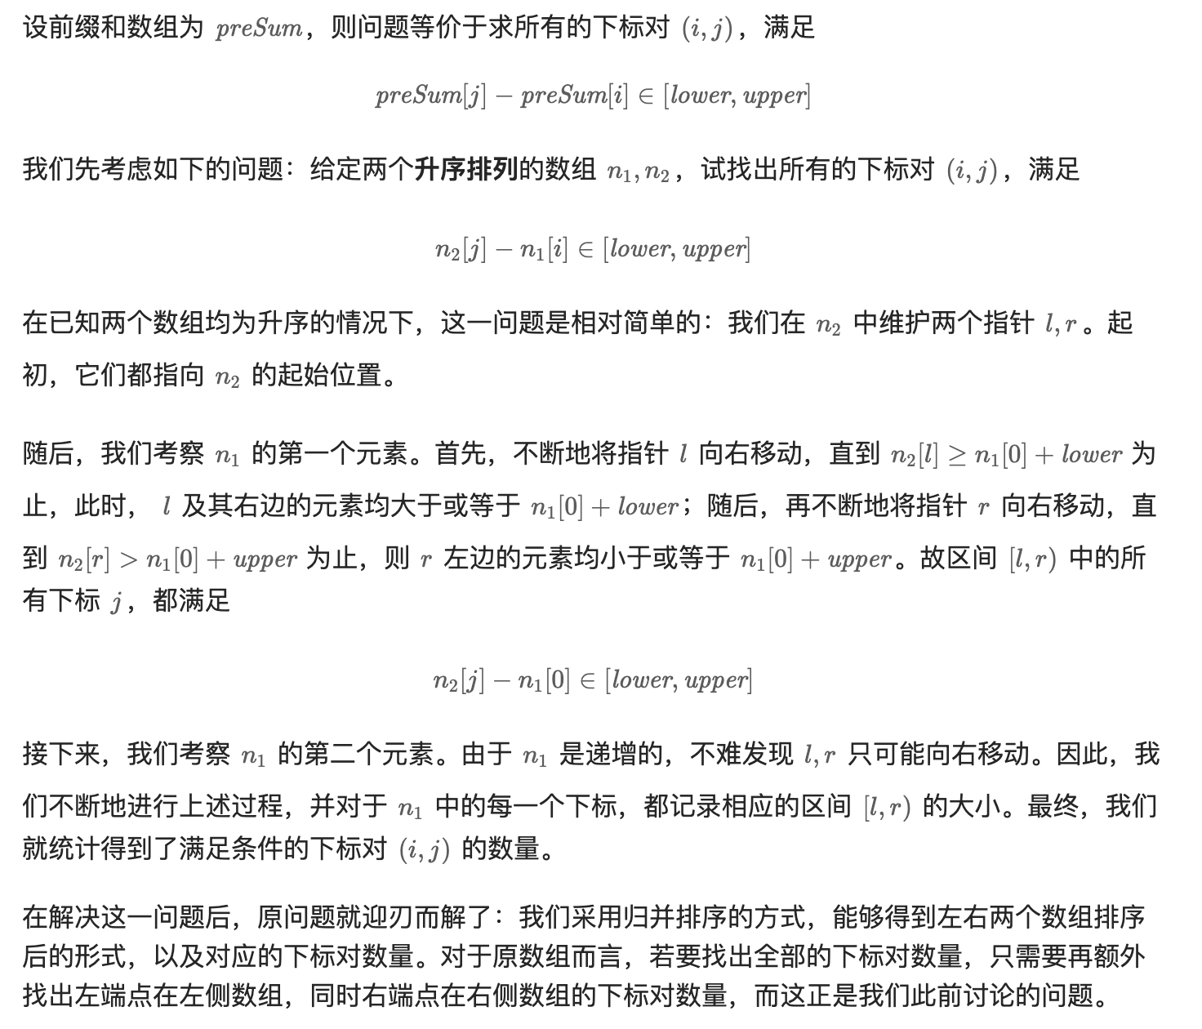
区间和的数量

Slide 20
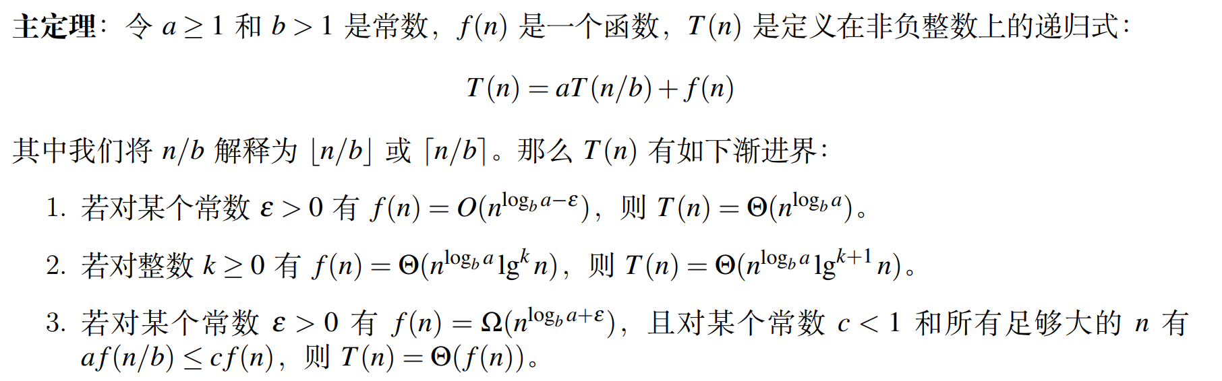
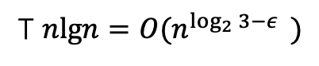
期末样卷
T $nlgn=O(n^{\log_{2}{3−ε }} )$

Slide 21
期末样卷
T
找出第k小的数 时间为O（n）
找两个 O（n）
遍历求和 O（n）

Slide 22
期末样卷
T

Slide 23
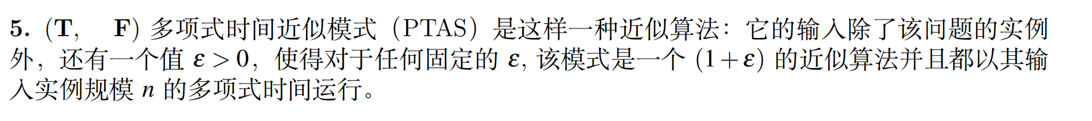
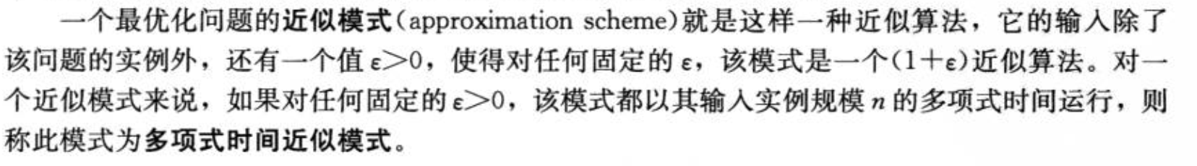
期末样卷
T

Slide 24
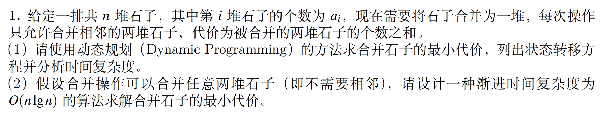
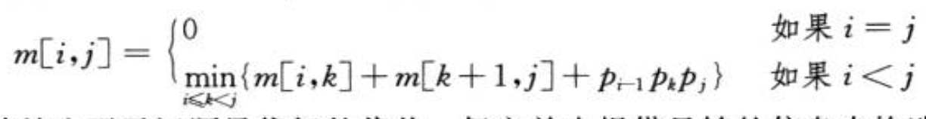
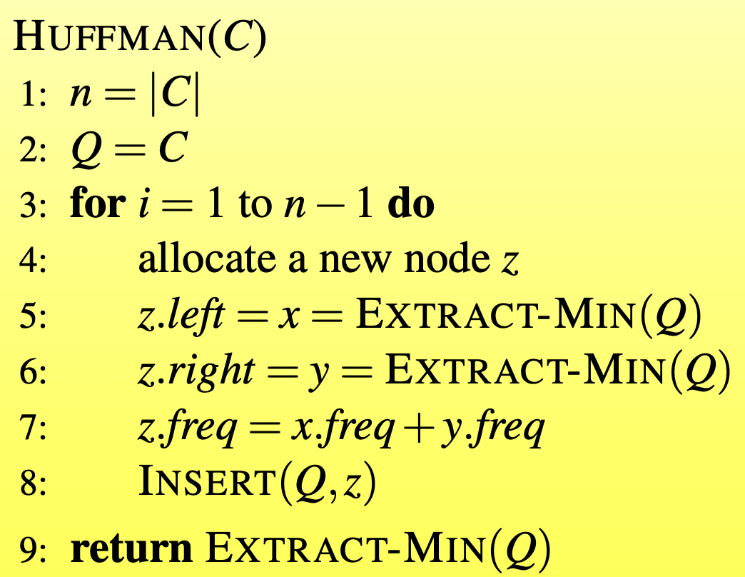
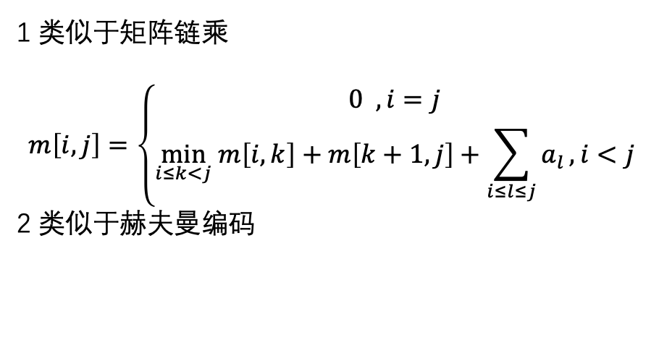
期末样卷
1 类似于矩阵链乘
$$m\left[i,j\right]=\left\{\begin{aligned}0 ,i=j \\ \min_{i≤k<j} m\left[i,k\right]+m\left[k+1,j\right]+\sum_{i≤l≤j}{a_{l}},i<j\end{aligned}\right.$$
2 类似于赫夫曼编码
矩阵链乘

Slide 25
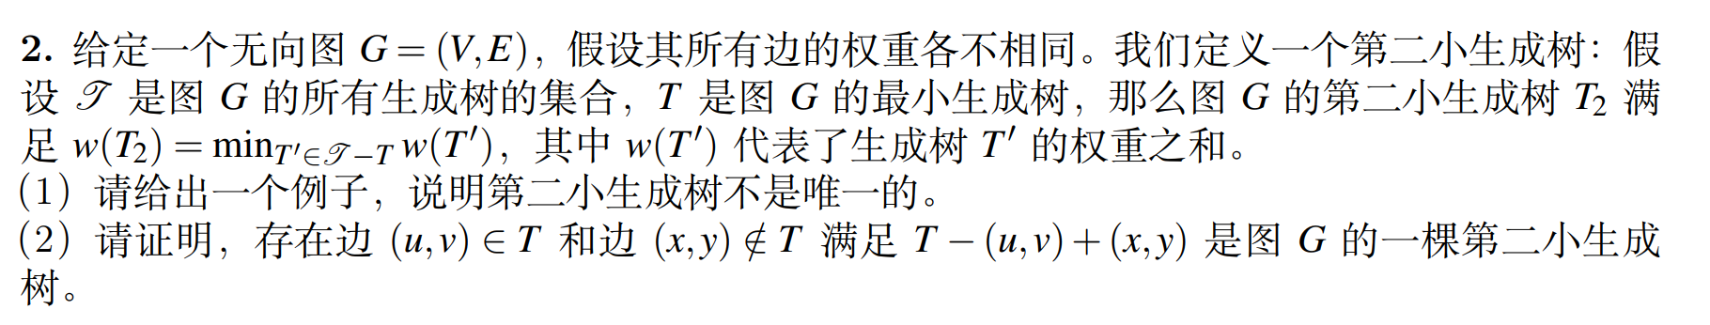
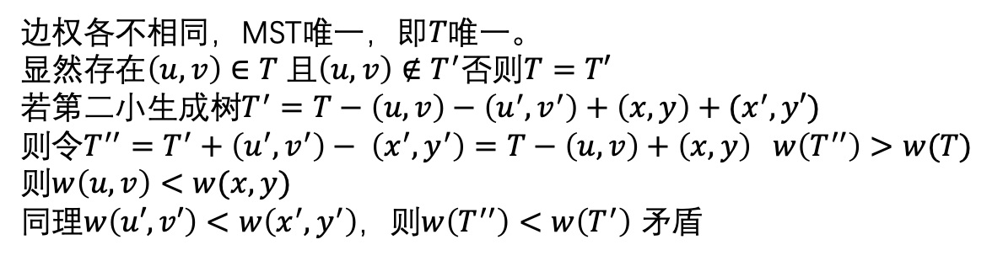
期末样卷
4
1
5
2
3
MST
sMST
sMST
边权各不相同，MST唯一，即$T唯一$。
显然存在$\left(u,v\right)∈T 且\left(u,v\right)∉T^{′}否则T=T′$
若第二小生成树$T^{′}=T−\left(u,v\right)−\left(u^{′},v^{′}\right)+\left(x,y\right)+(x^{′},y′)$
则令$T^{′′}=T^{′}+\left(u^{′},v^{′}\right)− \left(x^{′},y^{′}\right)=T−\left(u,v\right)+\left(x,y\right) w\left(T^{′′}\right)>w(T)$
则$w\left(u,v\right)<w(x,y)$
同理$w\left(u′,v′\right)<w\left(x^{′},y^{′}\right)$，则$w\left(T^{′′}\right)<w\left(T^{′}\right)$ 矛盾

